Slide 1
Муниципальное бюджетное дошкольное образовательное учреждение детский сад № 508 МБДОУ детский сад № 508
АНТИХРУПКОЕ ОБРАЗОВАНИЕ
Подготовили:
старший воспитатель Е.В. Троеглазова
воспитатель О.В. Дубровина
Екатеринбург, 2023

Slide 2
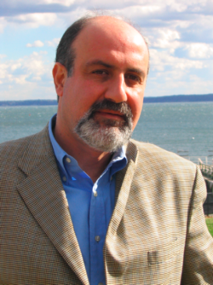
АНТИХРУПКОЕ ОБРАЗОВАНИЕ
Профессор, экономист и трейдер Нассимом Николасом Талебом
Антихрупкость — умение не просто преодолевать трудности, но становиться с их помощью сильнее и лучше. Обретать новый опыт, новые знания и навыки, открываясь большей мудрости, и так будто подготавливая себя к следующим обстоятельствам.
Антихрупкое образование строится на принципах субъект-субъектного взаимодействия, определения и сохранения личных границ и границ других субъектов, целостности и антихрупкости «Я-образа» и «Я-концепции», принцип интеграции и метапредметности, принцип экологичности образования.

Slide 3
АНТИХРУПКОЕ ОБРАЗОВАНИЕ
Антихрупкость – методология подготовки к неожиданным событиям.
Антихрупкость позволяет:
извлечь выгоду из хаоса;
выдержать сильное воздействие;
видеть пользу в неожиданных событиях.

Slide 4
АНТИХРУПКОЕ ОБРАЗОВАНИЕ
8 Антихрупких практик:
Три дня без игрушек
Антихрупкие прогулки
Живая технология
Конкурс в неконкурсном формате «Я-исследователь»
Герой недели
Три дня без стульчиков
Математика без тетрадки
Субъектные праздники

Slide 5
ТЕХНОЛОГИЯ «ТРИ ДНЯ БЕЗ ИГРУШЕК»
Субъект – совокупность характеристик человека как распорядителя собственных сил, способностей, как активного пользователя социальной среды.
Маркеры «субъектной» образовательной деятельности с детьми:
Педагог и ребенок понимают цель
Педагог и ребенок имеют право на свое мнение
Педагог и ребенок имеют право изменить ход и результат

Slide 6
ТЕХНОЛОГИЯ «ТРИ ДНЯ БЕЗ ИГРУШЕК»
Игра – это свобода выбора …
1 вариант – педагог обсуждает
с родителями
2 вариант –обсуждается с детьми на детском совете

Slide 7
ТЕХНОЛОГИЯ «ТРИ ДНЯ БЕЗ ИГРУШЕК»
Начинаем???!!!
Предметно-пространственный компонент
ПРАВИЛА
МУХА
НА СТЕНЕ
Игрушки, помещения, материалы в распоряжении детей. Актуальность, доступность и частота использования
Взаимодействие педагога с детьми и между собой
ОБРАЗОВА-
ТЕЛЬНОЙ
ДЕЯТЕЛЬНОСТИ
НЕТ
Как устанавливаются правила? Наличие развивающего взаимодействия. Разнообразие словарного запаса в общении
СМЕНА
ДЕЯТЕЛЬНОСТИ –
ЗВУКОВОЙ
СИГНАЛ
Распределение времени на разного рода деятельности
Сколько времени отводится на свободную игру? На организованные мероприятия?
УТРЕННИЙ И ВЕЧЕРНИЙ КРУГ

Slide 8
ТЕХНОЛОГИЯ «ТРИ ДНЯ БЕЗ ИГРУШЕК»
Ваши предположения?

Slide 9
ТЕХНОЛОГИЯ «ТРИ ДНЯ БЕЗ ИГРУШЕК»
ДО (+ или -) | УТВЕРЖДЕНИЯ | ПОСЛЕ (+ или -)
 | 1. Нет проблем с игровой деятельностью дошкольников, дети достаточно играют в ДОО
 | 2. Если убрать все игрушки в группе, то дети будут «ходить по стенам и потолку»
 | 3. Если группа без игрушек, то вся нагрузка по «завлечь и обучить» ребенка, ложится на воспитателя в геометрической прогрессии

Slide 10
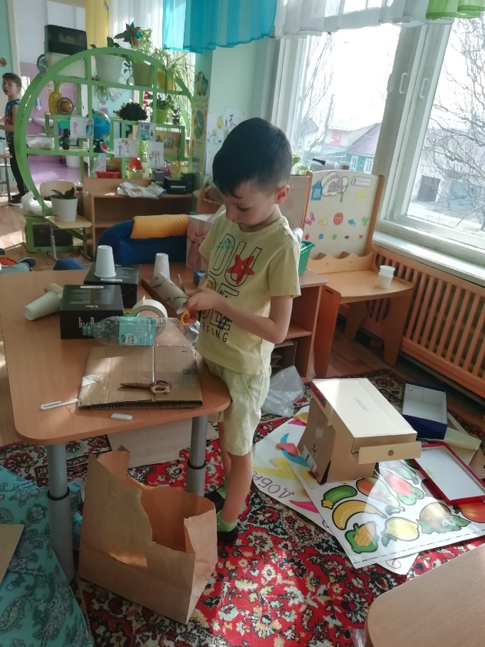
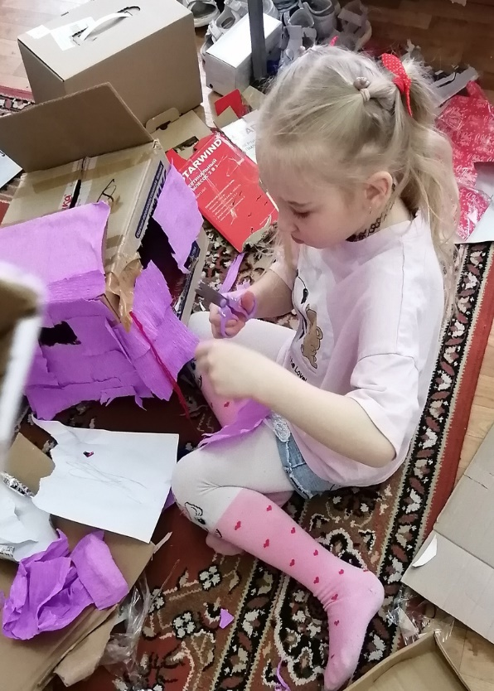
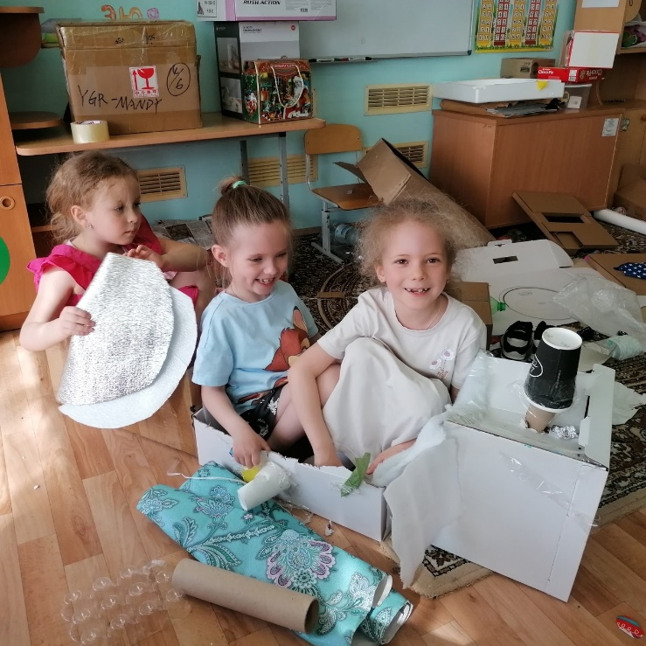
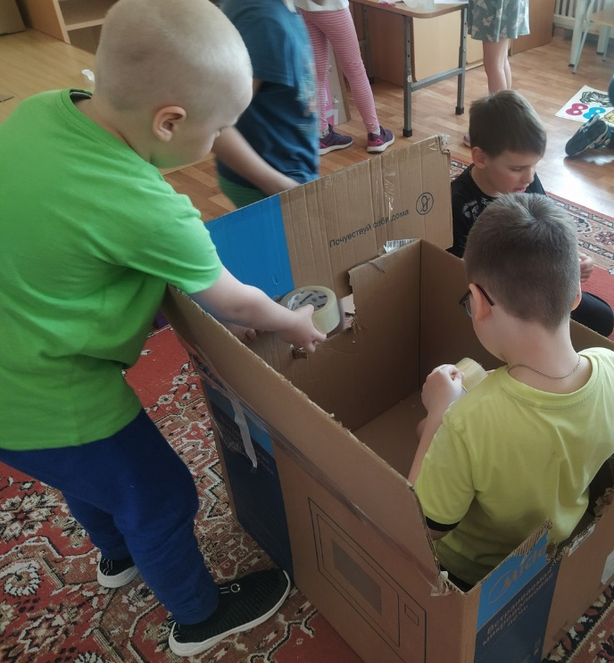
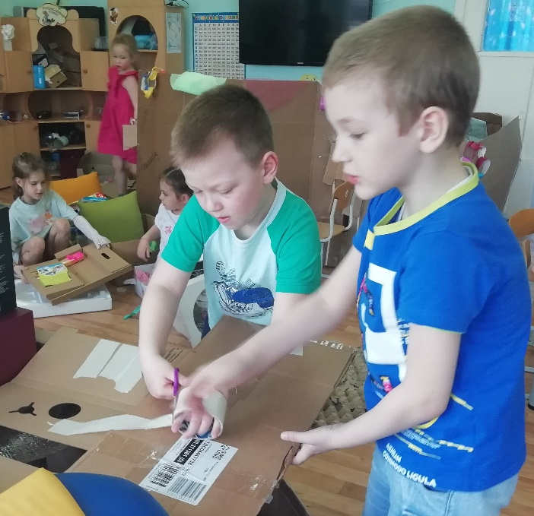
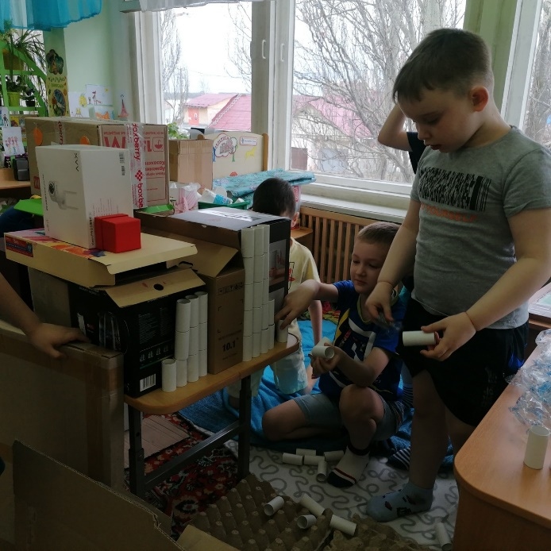
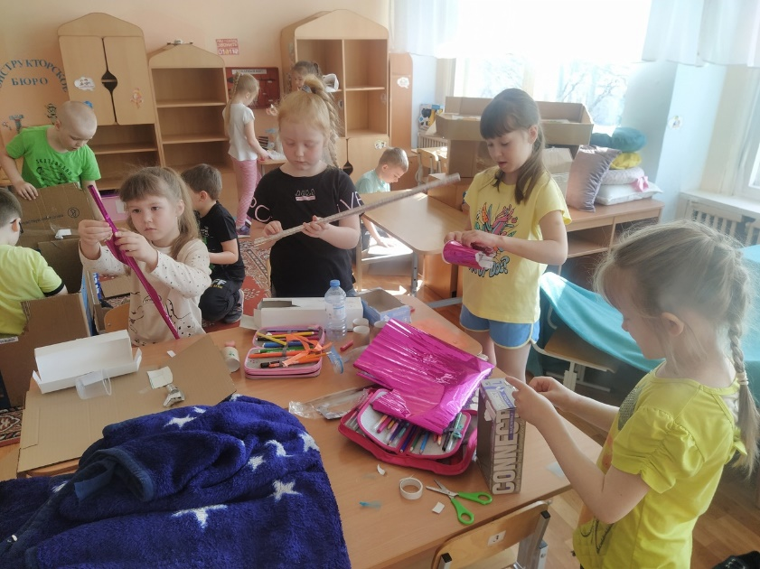
ТЕХНОЛОГИЯ «ТРИ ДНЯ БЕЗ ИГРУШЕК»

Slide 11
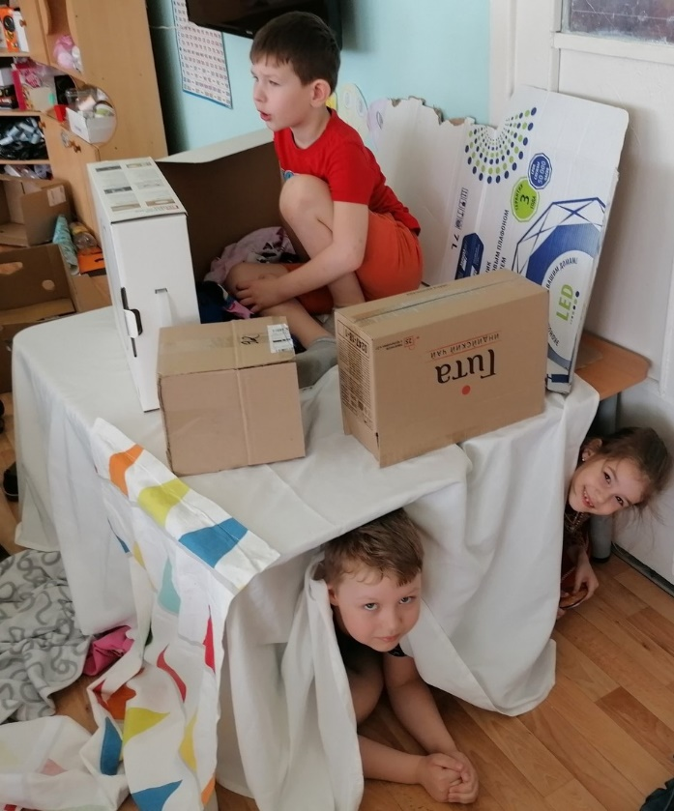
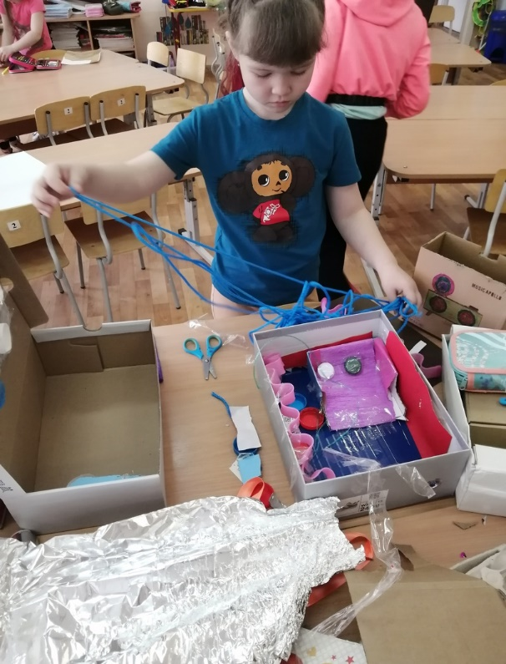
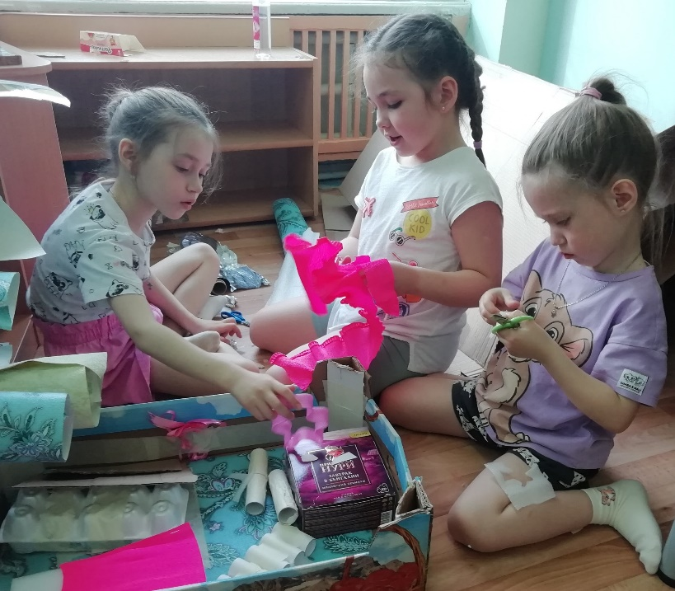
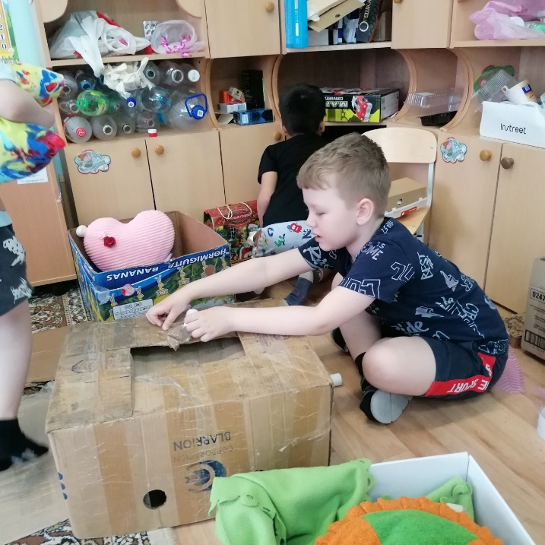
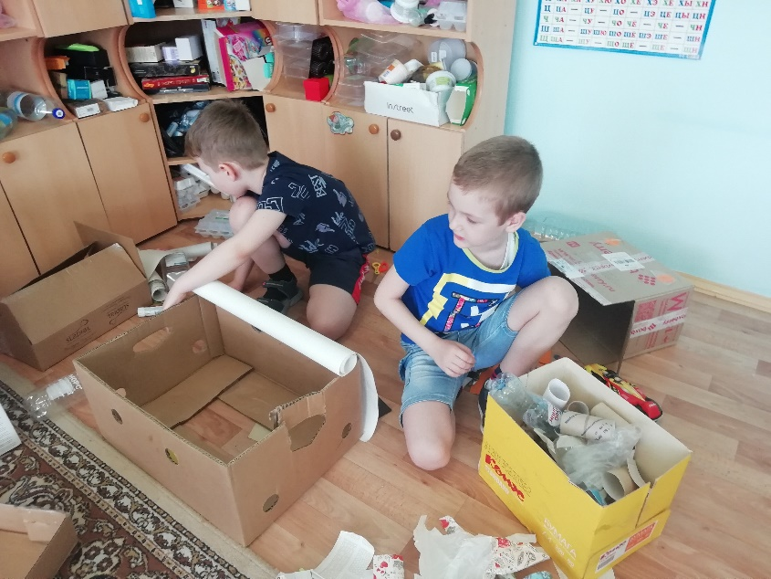
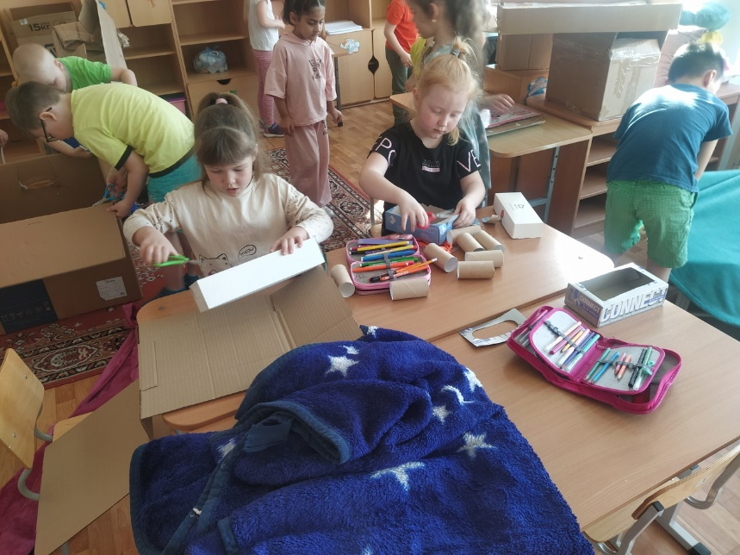
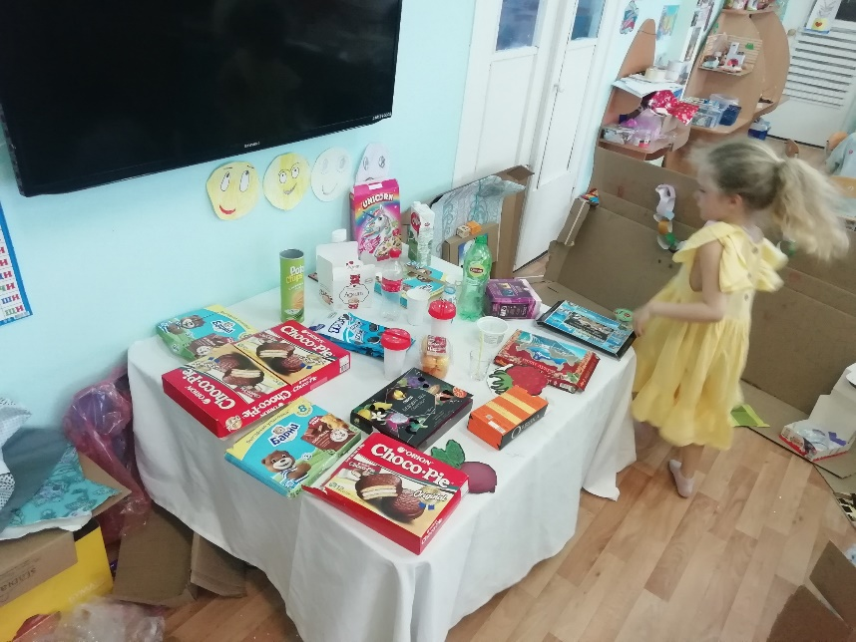
ТЕХНОЛОГИЯ «ТРИ ДНЯ БЕЗ ИГРУШЕК»

Slide 12
ТЕХНОЛОГИЯ «ТРИ ДНЯ БЕЗ ИГРУШЕК»
Видео «Три дня без игрушек» подготовительная
группа №4
https://drive.google.com/file/d/16UU3OceGk8qCpBu02mUzOAjjKkJNa8J7/view?usp=drivesdk
Видео «Три дня без игрушек» подготовительная
группа №5
https://disk.yandex.ru/i/DDNQPM2UQuAyZQ

Slide 13
СПАСИБО
ЗА ВНИМАНИЕ!

